Slide 1



10 Survival Phrases
Survival Answers 2/6
With Mr Angry Potato Head and
Mrs. Mildly-Angry Carrot-Face

Slide 2


Hello I am the angry potato-head. I have already taught you ten survival phrases. Here are some answers.

Slide 3
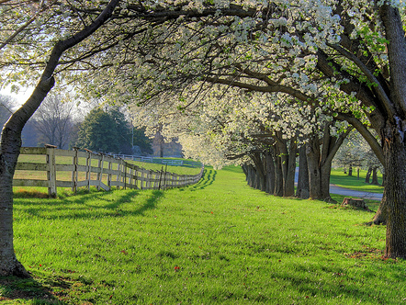


Hello. I am the mildly angry carrot-face. I am going to teach you answers to the survival phrases.

Slide 4
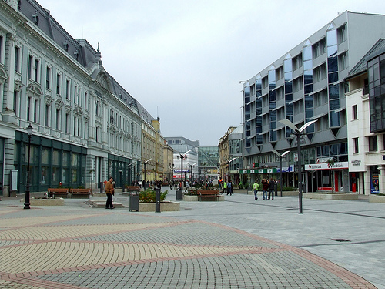
Excusez-moi, parlez-vous Anglais?
Excuse me, do you speak English?

Slide 5

Oui! Je parle anglais couramment, ainsi que huit autres langues.
Yes! I’m fluent in English and eight other languages.

Slide 6
Excusez-moi, parlez-vous Anglais?
Excuse me, do you speak English?

Slide 7
Un petit peu. Je vais vous aider, si je peux.
A little. I’ll help if I can.

Slide 8
Excusez-moi, parlez-vous Anglais?
Excuse me, do you speak English?

Slide 9
Je déteste les anglophones. Allez-vous en !
I hate English speakers. Go away!

Slide 10
Excusez-moi, parlez-vous Anglais?
Excuse me, do you speak English?

Slide 11
Non, malheureusement, je ne parle pas anglais. Désolée.
No, unfortunately I do not speak English. Sorry.

Slide 12
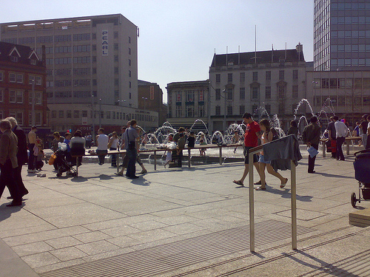
Pouvez-vous parler plus lentement, s’il vous plaît ?
Can you speak more slowly, please?

Slide 13
C’est assez lent comme ça ?
Is this slow enough?

Slide 14
Pouvez-vous parler plus lentement, s’il vous plaît ?
Can you speak more slowly, please?

Slide 15
Je n’ai pas le temps.
I don’t have time for this.

Slide 16
Pouvez-vous parler plus lentement, s’il vous plaît ?
Can you speak more slowly, please?

Slide 17
Lentement, comment ?
How slow?

Slide 18
Pouvez-vous parler plus lentement, s’il vous plaît ?
Can you speak more slowly, please?

Slide 19
Pourquoi? Quelle langue parlez-vous ?
Why? Which language do you speak?

Slide 20
















Join us again!

